Slide 1
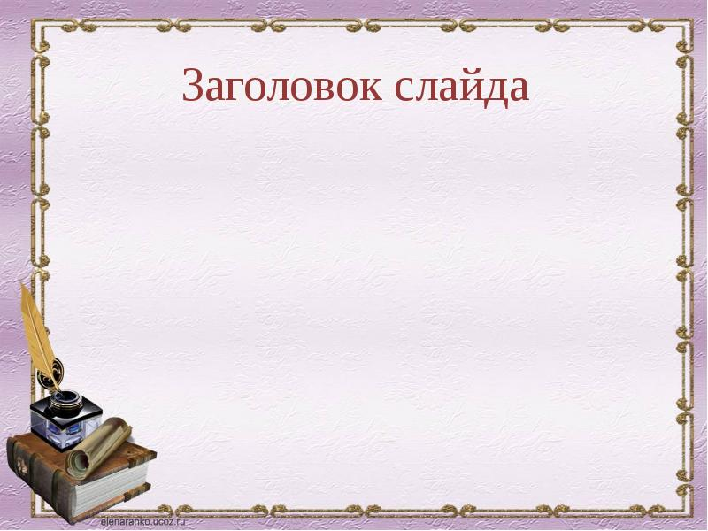
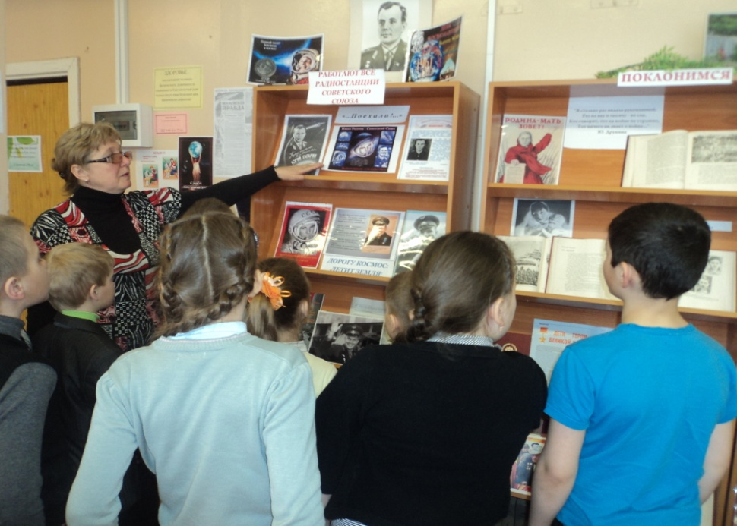
ПРИОБЩЕНИЕ ДЕТЕЙ И ПОДРОСТКОВ К ЧТЕНИЮ
Подготовила педагог-библиотекарь
МОУ «Эммаусская СОШ» Шабанова Ж.В.

Slide 2

«Чтение - это окошко, через которое дети познают мир и самих себя!»
В.Сухомлинский

Slide 3

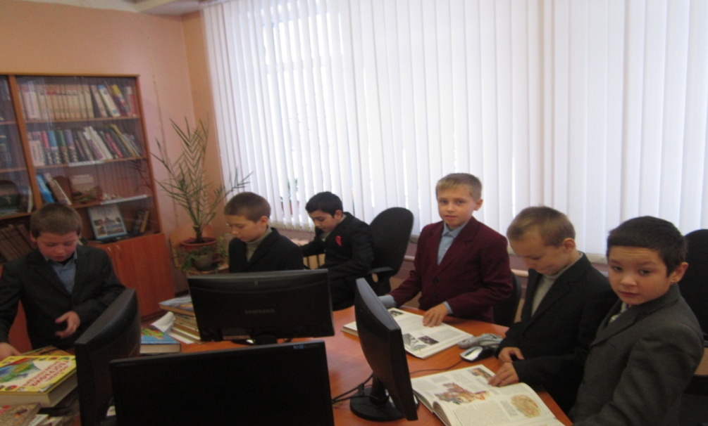
Почему необходимо приобщение к чтению?
Чтение имеет огромное социальное значение:
- обеспечивает равенство жизненного старта для девочек и мальчиков, бедных и богатых, здоровых и больных;
-развивает интеллект, восприятие, память и воображение;
-обогащает внутренний мир.

Slide 4


Slide 5
Новые информационные технологии сегодня стремительно вошли в библиотечную деятельность, сделали библиотеки более привлекательными для так называемого «цифрового» поколения, вывели библиотечную деятельность на иной, более продуктивный, чем прежде уровень. Но задача библиотеки – привлечение к чтению – при этом не изменилась, а лишь приобрела новую глубину и содержание, получила новый потенциал.
Сегодня проблемы чтения в России выходят на первый план как проблемы государственного значения.

Slide 6
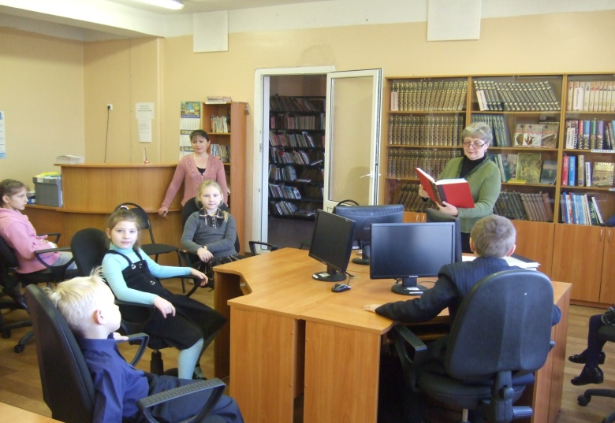
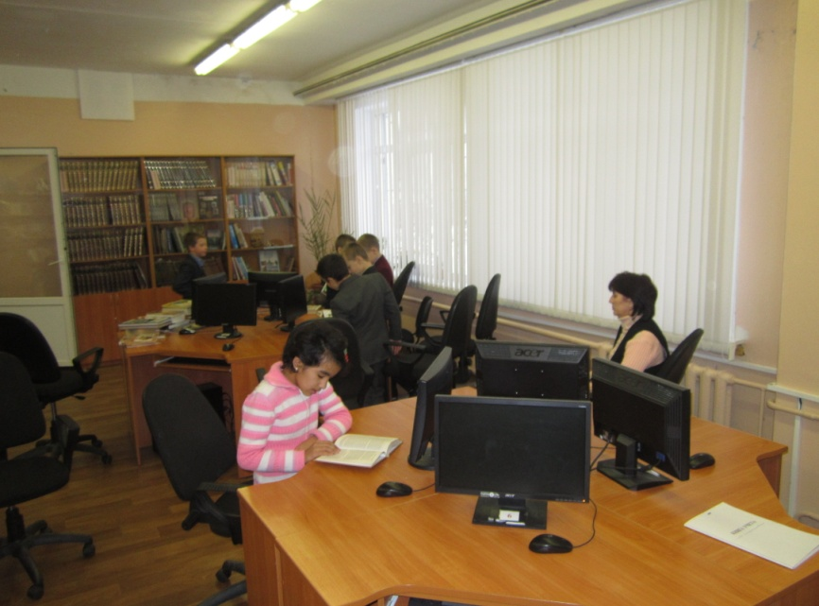
«Новая модель» чтения предполагает:
-наличие медиасреды;
-изучение основ информационной грамотности и информационной культуры.

Slide 7




Кто должен приобщать к чтению?
педагоги
библиотекари
родители

Slide 8
С чего начать работу
по привлечению детей к чтению
овладевать психологическими навыками;
строить свое общение с детьми, опираясь на эстетический и нравственный потенциал литературы и искусства;
быть мудрым, терпеливым;
создавать неформальную обстановку;
предоставлять знания направляющего характера;
организовывать выполнение творческих или игровых работ.

Slide 9
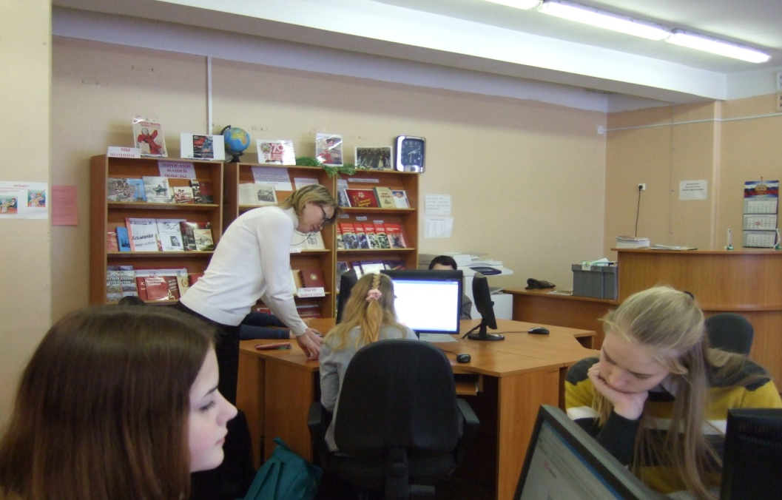
При организации работы со школьниками используются :
обсуждение
творческий конкурс (рисунков, иллюстрированных книг, сочинений, чтецов, рукописной книги и т.п.)
викторина
турнир
КВН
познавательный час и др.

Slide 10
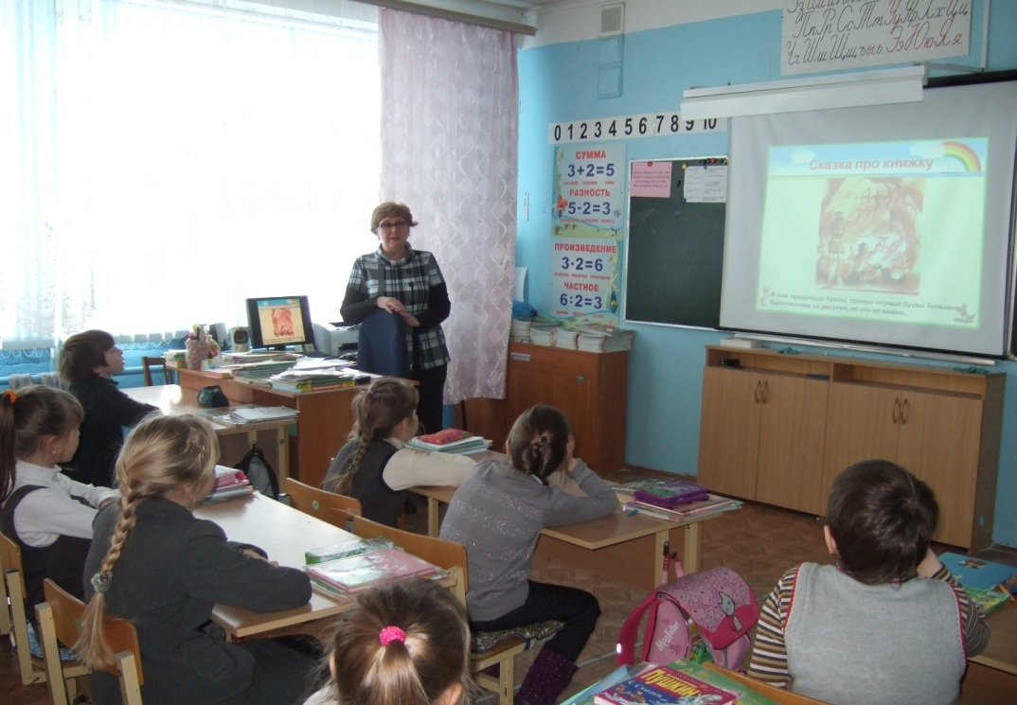
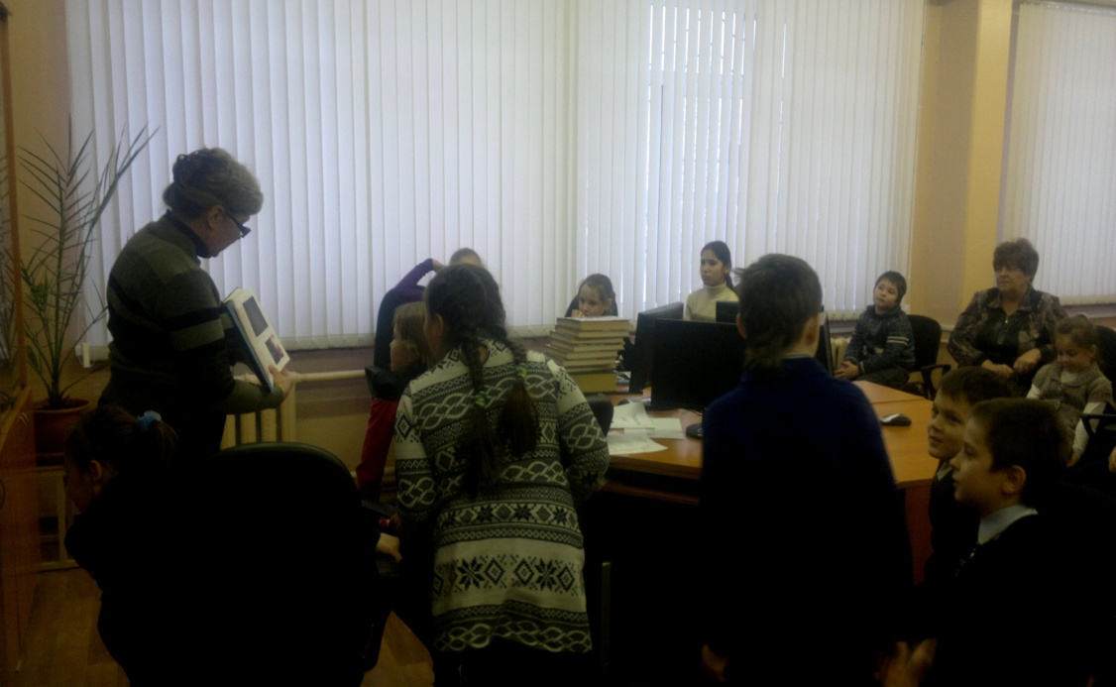
В виде познавательного часа во всех классах начальной школы МОУ «Эммаусская СОШ» с ребятами проводились уроки знакомства с библиотеками мира, с историей появления книги.
В конце уроков проводились викторины, ребята рассказывали то, о чём узнали на уроке, дополняли своими рассказами.

Slide 11
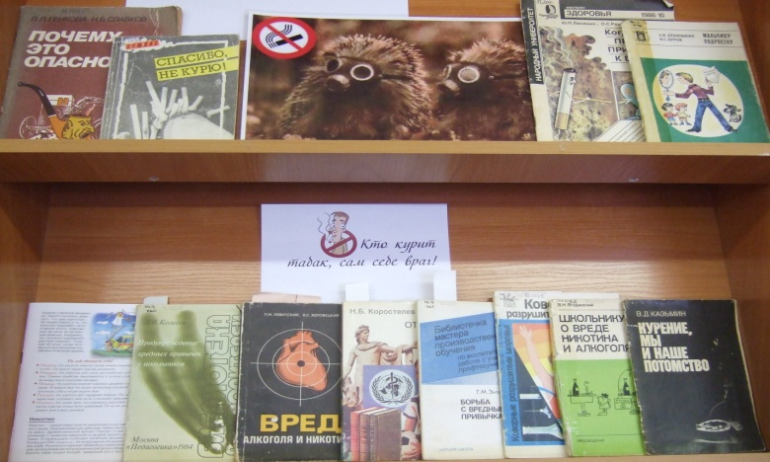
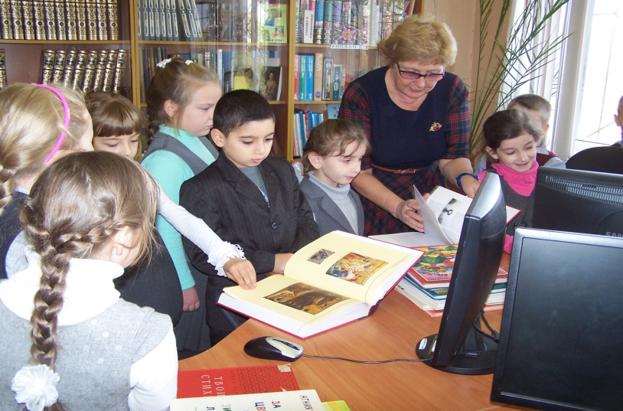
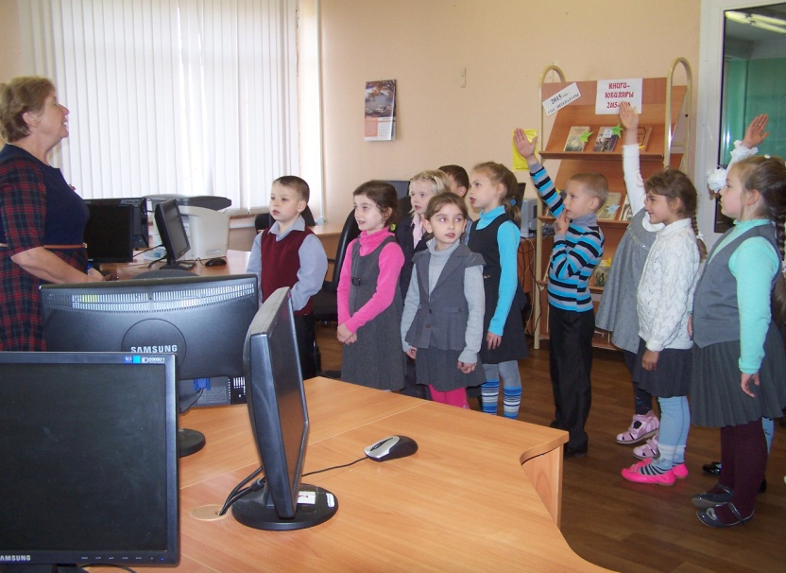
Общими ДЛЯ ВСЕХ ГРУПП ПОЛЬЗОВАТЕЛЕЙ, независимо от возраста являются:
беседа
библиографический обзор литературы
библиографический список литературы, указатель
игра, конкурс, викторина
информационный стенд, плакат
книжная выставка, стол просмотра
презентация
тематическая неделя
тематическое и персональное чтения
библиотечные уроки

Slide 12
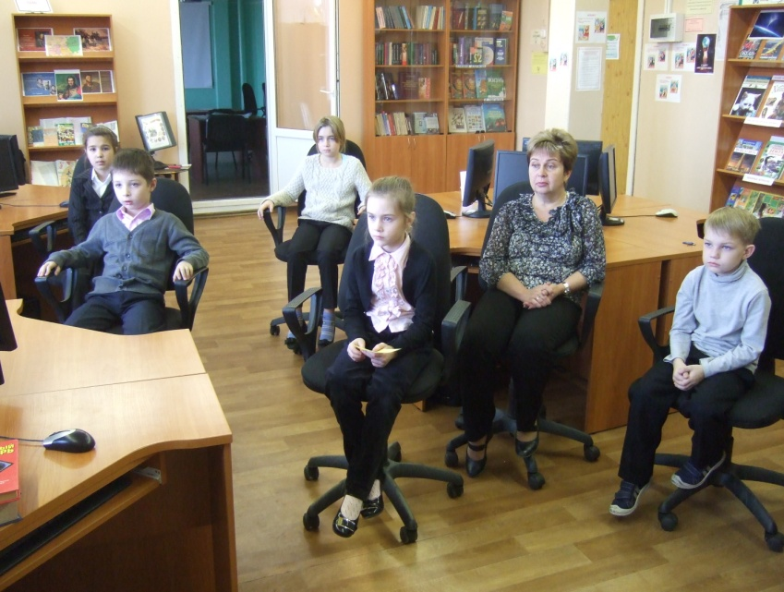
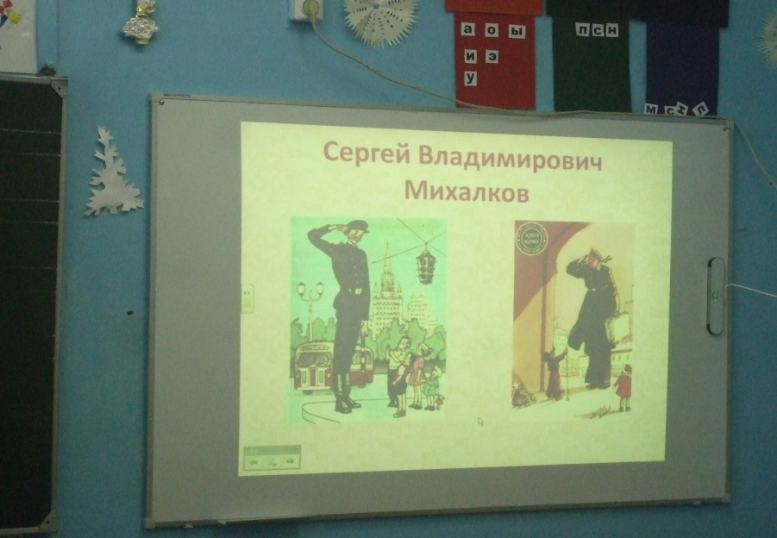
Инновационные формы работы:
К ним относятся: работа с фондом медиатеки, работа над созданием презентаций, посвящённых писателям, их книгам.
Библиотечные уроки почти все проводятся в сопровождении не только книжных выставок, но и демонстрацией презентаций, либо показом фильмов, мультфильмов по произведениям изучаемого автора, после чего ребята с удовольствием разбирают книги в библиотеке.

Slide 13
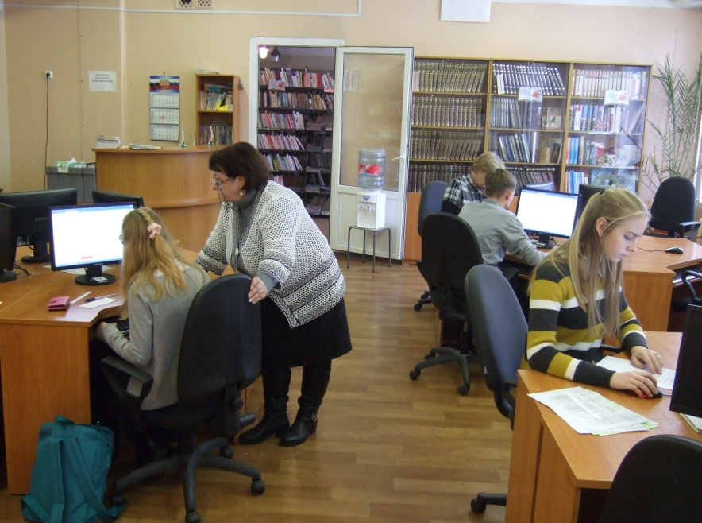
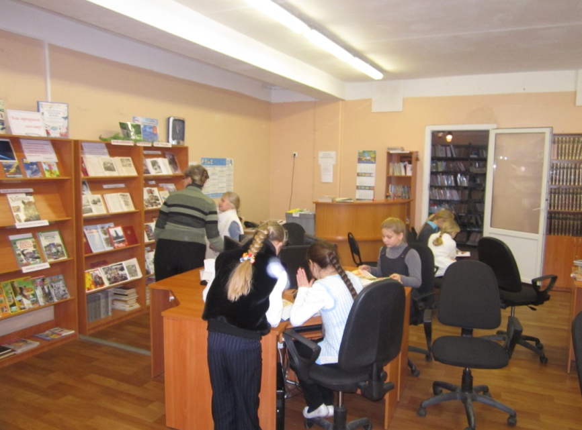
ФОРМЫ старые – ПОДХОДЫ новые
Сетевые технологии расширяют возможности библиографического обслуживания и представления информации читателю.
Одним из направлений информационного обслуживания с использованием компьютерной технологии является электронный каталог нашей школьной библиотеки. Любой читатель может зайти через интернет и узнать о наличии в Эммаусской школьной библиотеке необходимой ему книги.

Slide 14
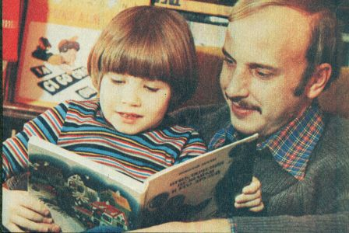
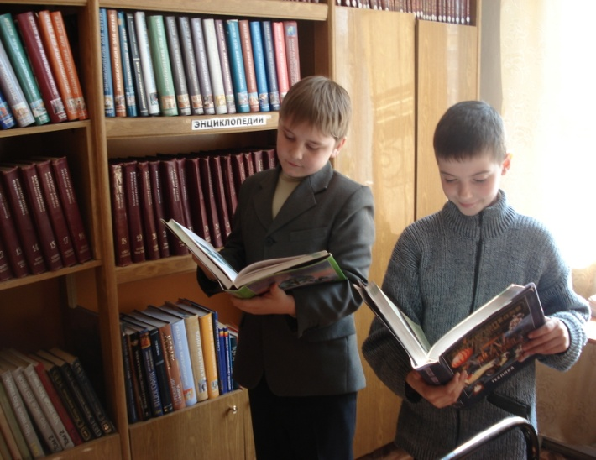
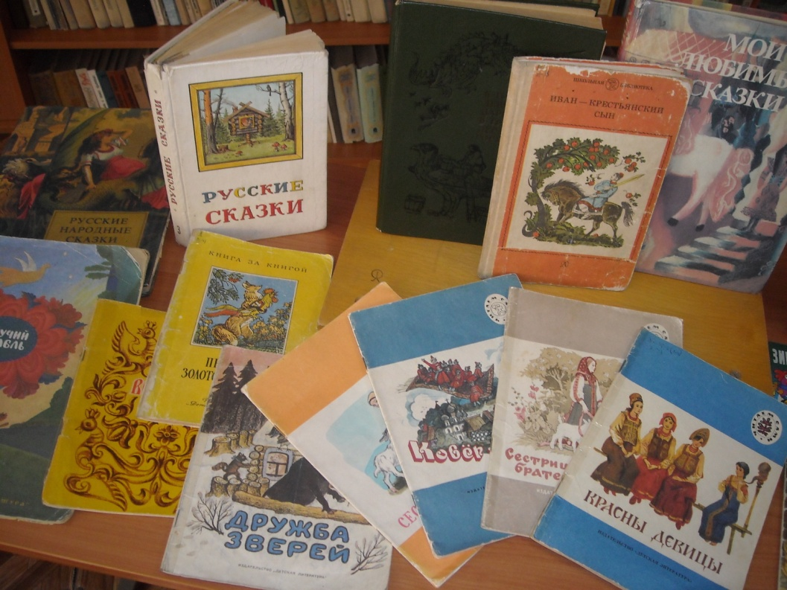
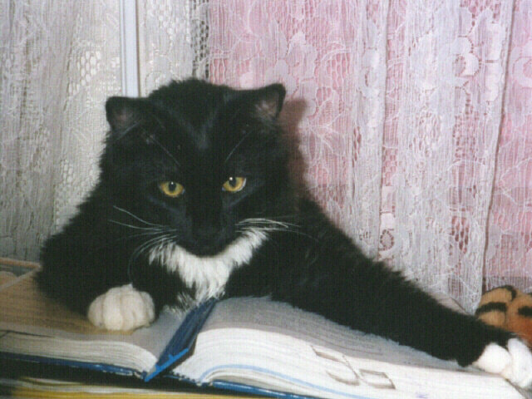
Какую бы форму работы мы не избрали, одним из обязательных условий ее организации и проведения является реклама книги и чтения.

Slide 15

Спасибо за внимание!
Всем творческих успехов!

